Slide 1


Slide 2

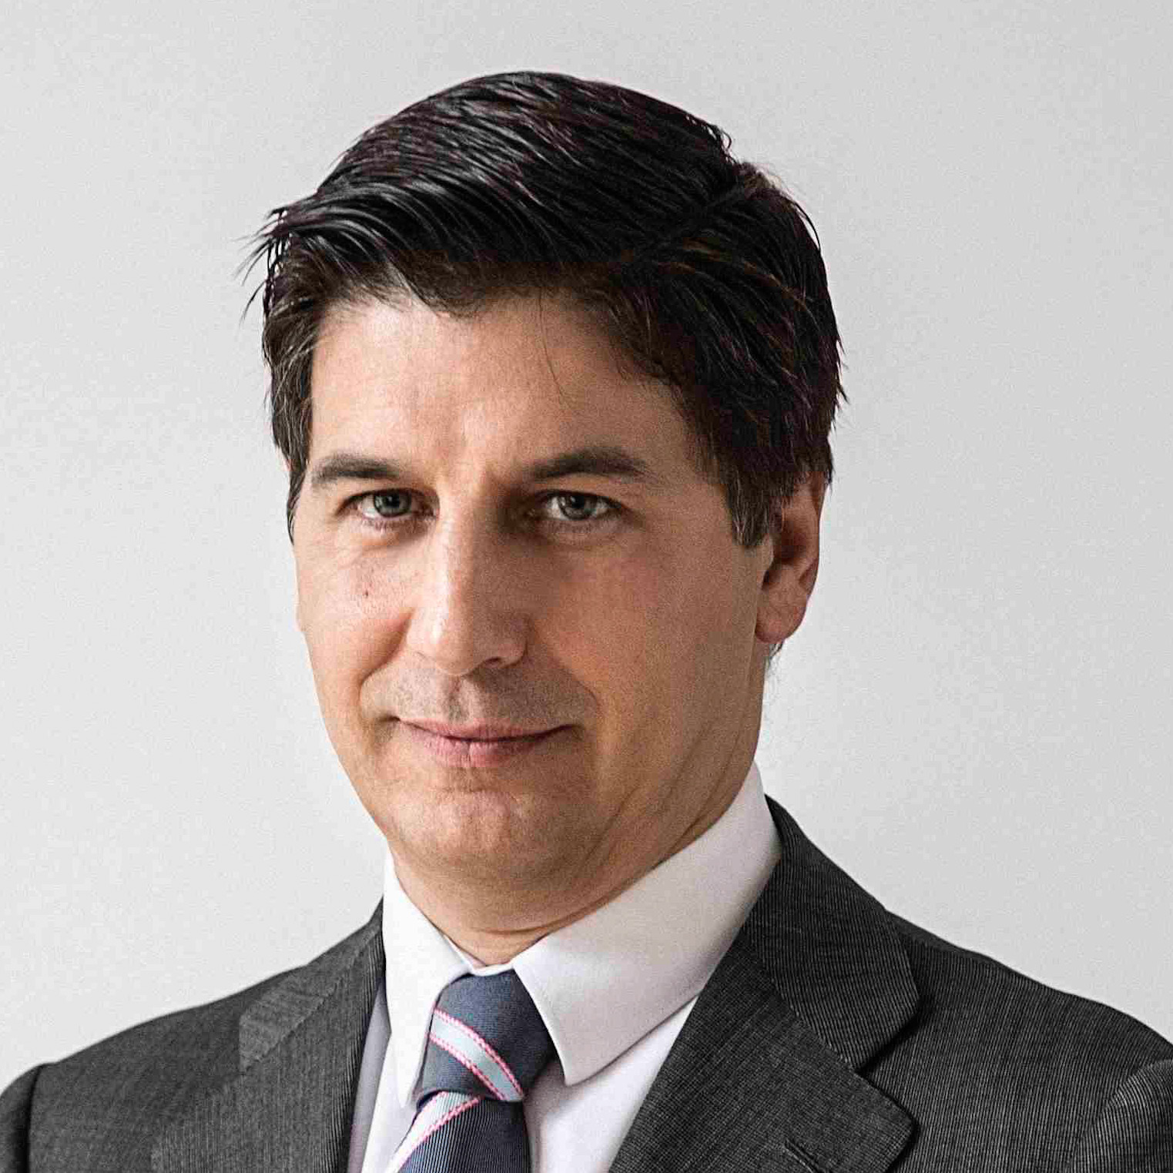
Fernando Yucsan Chang Cam
Experiencia Académica
En relación con su experiencia profesional, es profesor titular de Marketing de la Universidad Carlos III de Madrid.
Director del Círculo de Investigación Internacional en Marketing y Competitividad de Empresas (MarketinGroup)desarrollando proyectos de peritajes de marcas para los tribunales superiores europeos, en áreas de confusión, competencia desleal y dilución de marcas.
Publicaciones
Es Autor y coautor de 10 libros de diversa temática (Dirección de Marketing, Conducta del Consumidor, Cómo escribir y publicar una tesis doctoral, Promoción y Ventas, Formación de Formadores, entre otros.
Cargo Actual
Actualmente es Profesor del Área Académica de Marketing,
Ventas y Responsabilidad Social en CENTRUM Católica Graduate Business School.

Slide 3


